Slide 1
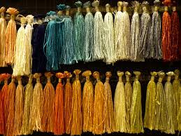
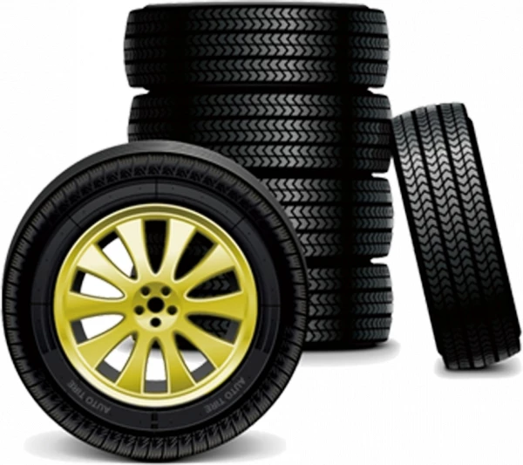
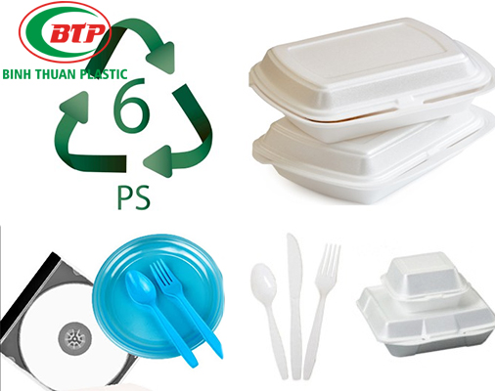
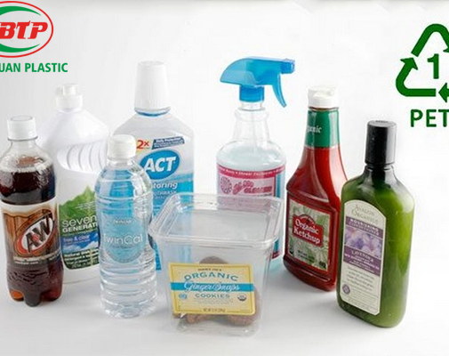
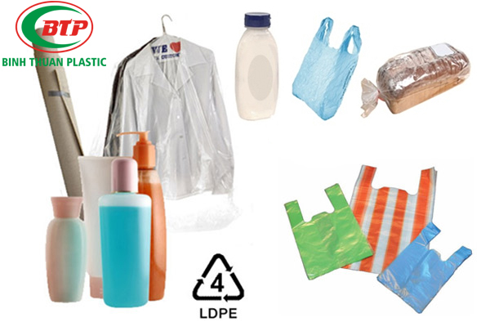
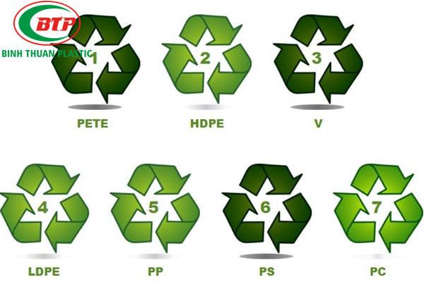
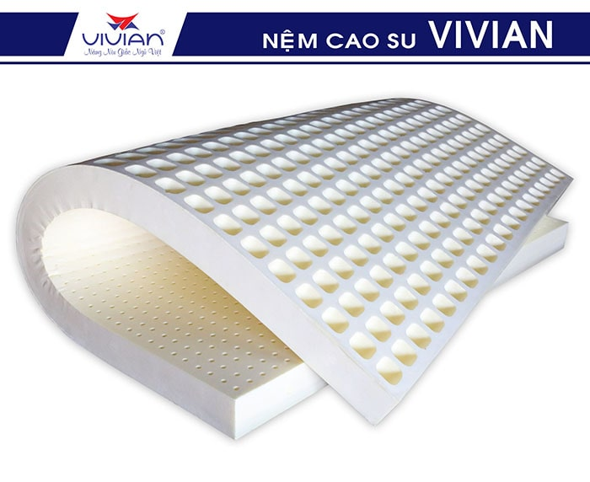
VẬT LIỆU POLIME

Slide 2
1
Chất dẻo
VẬT LIỆU POLIME
2
Tơ
3
Cao su

Slide 3
1
CHẤT DẺO
Khái niệm
Chất dẻo: là những vật liệu polime có tính dẻo.
Tính dẻo: là tính bị biến dạng khi chịu tác dụng của nhiệt hay áp lực bên ngoài và vẫn giữ nguyên sự biến dạng đó khi thôi tác dụng.
Thành phần
chính: polime
phụ: chất dẻo hóa, chất độn, chất màu, chất ổn định,…
Một số polime làm chất dẻo

Slide 4
1
CHẤT DẺO
Một số polime làm chất dẻo
Monome ban đầu
Loại phản ứng
điều chế
Công thức
Polietilen
(-CH₂-CH₂-)_{n}
CH₂=CH₂
Trùng hợp
(P.E)
Tính chất : dẻo, mềm, có tính trơ tương đối.
Ứng dụng : Bọc dây điện, dây cáp, sản xuất ống dẫn, làm màng và tấm PE dùng để bao gói hàng, bảo vệ máy móc và các chi tiết máy, làm các khinh khí cầu, áo mưa, khăn trải bàn, mái che,…

Slide 5
1
CHẤT DẺO
Một số polime làm chất dẻo
Monome ban đầu
Loại phản ứng
điều chế
Công thức
Poli(vinylclorua)
(-CH₂-CH-)_{n}
Cl
CH₂=CH
Cl
Trùng hợp
(P.V.C)
Tính chất : chất vô định hình, cách điện tốt, bền với axit.
Ứng dụng : làm vật liệu điện, ống dẫn nước, vải che mưa, da giả,..

Slide 6
1
CHẤT DẺO
Một số polime làm chất dẻo
Monome ban đầu
Loại phản ứng
điều chế
Công thức
Polipropilen
(-CH₂-CH-)_{n}
CH₃
CH₂=CH
CH₃
Trùng hợp
(P.P)
Tính chất : tính bền cơ học cao, bị xé rách dễ dàng khi có 1 vết cắt hay vết thủng nhỏ, trong suốt, độ bóng bề mặt cao, có tính chống thấm oxi, hơi nước, dầu mỡ và các khí khác.
Ứng dụng : dùng làm bao bì có một lớp chứa đựng bảo quản thực phẩm không yêu cầu chống oxy hóa 1 cách nghiêm ngặt.
Tạo thành sợi, dệt thành bao bì đựng lương thực, ngũ cốc có số lượng lớn.
Làm màng phủ ngoài đối với màng nhiều lớp để tăng tính chống thấm khí, hơi nước, tạo khả năng in ấn cao và dễ xé rách để mở bao bì (do có tạo sẵn vết đứt)

Slide 7
1
CHẤT DẺO
Một số polime làm chất dẻo
Monome ban đầu
Loại phản ứng
điều chế
Công thức
Polistiren
(-CH₂-CH-)_{n}
C₆H₅
CH₂=CH
C₆H₅
Trùng hợp
(P.S)
Tính chất : cứng trong suốt, không có mùi vị. Không màu và dễ tạo màu.
Ứng dụng : sx hộp xốp nhựa đựng thực phẩm, vỏ nhựa CD, DVD, đồ chơi trẻ em, máy vi tính, máy sấy tóc, thiết bị nhà bếp, hộp nhựa, ly nhựa, tô chén nhựa, khay nhựa.
Tuy nhiên, đối với sản phẩm từ nhựa PS tốt nhất là không nên dùng PS để đựng thức ăn nóng (trên 70ºC) vì ở nhiệt độ cao lượng monostiren giải phóng ra lượng lớn sẽ tổn hại đến gan. Do đó, không dùng khay nhựa từ PS để đựng nước sôi, thức ăn nhiều dầu mỡ, dưa muối, giấm. Hiện nay, chất liệu HIPS đã được sử dụng thay thế nhựa PS và an toàn hơn trong đóng gói thực phẩm.

Slide 8
1
CHẤT DẺO
Một số polime làm chất dẻo
Monome ban đầu
Công thức
Loại pứ đ.chế
Poli(metyl metacrylat)
CH₃
(-CH₂-C-)_{n}
COOCH₃
CH₃
CH₂=C
COOCH₃
Trùng hợp
Thủy tinh hữu cơ
Tính chất: bền, cứng, trong suốt, truyền sáng tốt, không bị vỡ vụn khi va chạm, dễ pha màu, dễ tạo dáng,..
PMM
Ứng dụng: làm kính máy bay, ô tô, kính trong máy móc nghiên cứu, kính xây dựng, kính y học, kính bảo hiểm,…

Slide 9
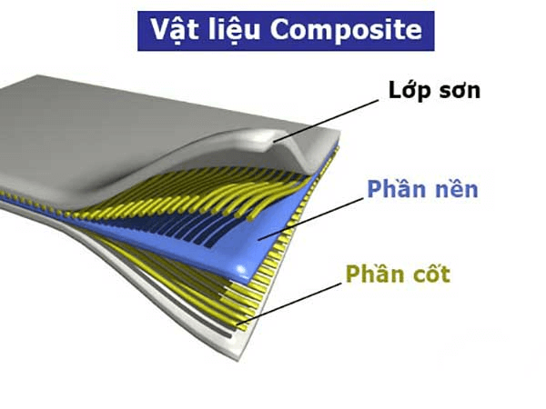
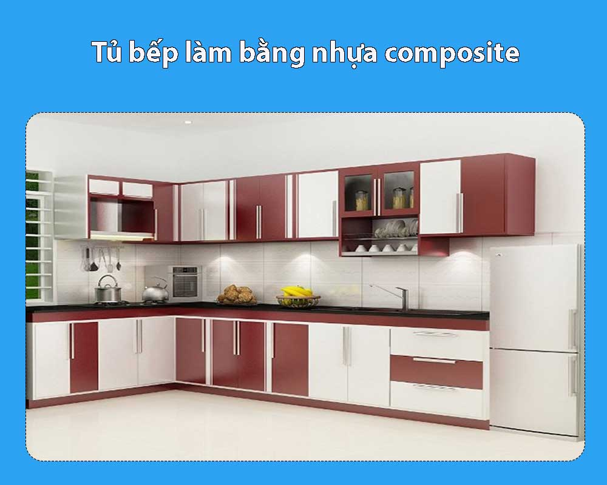
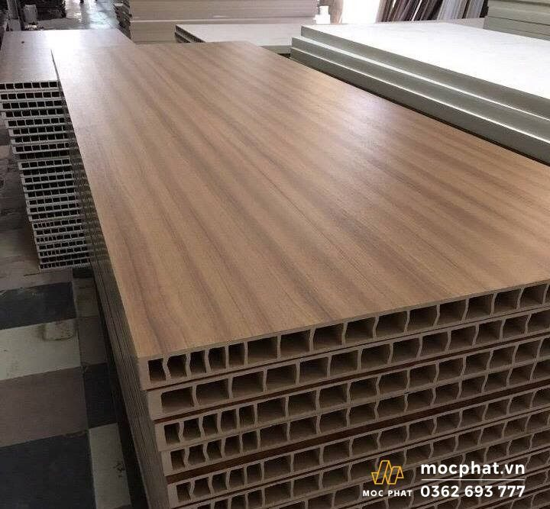
1
CHẤT DẺO
Vật liệu compozit
là vật liệu gồm polime làm nhựa nền tổ hợp với các vật liệu vô cơ và hữu cơ khác.
Thành phần: gồm chất nền, chất độn, ngoài ra còn có các phụ gia khác
Tính chất: rắn hơn, bền hơn, chịu nhiệt tốt hơn,… so với polime thành phần.

Slide 10
2
TƠ SỢI
Khái niệm – Đặc điểm
Tơ là những vật liệu polime hình sợi dài và mảnh với độ bền nhất định.
Những phân tử polime trong tơ có mạch không phân nhánh xếp song song nhau.
Tính chất của polime dùng làm tơ: là chất rắn, tương đối bền với nhiệt, mềm, dai, không độc và có khả năng nhuộm màu
Phân loại
Tơ thiên nhiên:
Có sẵn trong thiên nhiên
(bông, len, tơ tằm,…)
Tơ hóa học:
Tơ tổng hợp
từ các polime tổng hợp: nilon, nitron,…
Tơ nhân tạo
chế biến hóa học các polime thiên nhiên: tơ visco, tơ xenlulozơ axetat,…

Slide 11
2
TƠ SỢI
Một số loại tơ thường gặp
Công thức
Monome ban đầu
Loại phản ứng
điều chế
Nilon-6
Axit ε-aminocaproic
(-NH-(CH₂)₅-CO)_{n}
NH₂-(CH₂)₅-COOH
Trùng ngưng
Tính chất : Nilon−6 có tính dai, bền, mềm óng mượt, ít thấm nước, mau khô, kém bền với nhiệt, axit và kiềm
Ứng dụng : dệt vải may mặc, vải lót săm lốp xe, dệt bít tất, bện làm dây cáp, dây dù, đan lưới,…

Slide 12
2
TƠ SỢI
Một số loại tơ thường gặp
Công thức
Monome ban đầu
Loại phản ứng
điều chế
Nilon-6,6
Hexametylendiamin
NH₂-(CH₂)₆-NH₂
Trùng ngưng
(-NH-(CH₂)₆-NH-CO-(CH₂)₄-CO-)_{n}
Axit adipic
HOOC-(CH₂)₄-COOH
Tính chất : dai, bền, mềm mượt, óng mượt, ít thấm nước, giặt mau khô, kém bền với nhiệt, với axit, với kiềm.
Ứng dụng : dệt vải may mặc, vải lót săm lốp xe, dệt bít tất, bện làm dây cáp, dây dù, đan lưới,…

Slide 13
2
TƠ SỢI
Một số loại tơ thường gặp
Công thức
Monome ban đầu
Loại phản ứng
điều chế
Poli(etylen terephtalat)
Etylen glicol
HO-(CH₂)₂-OH
Trùng ngưng
(-O-(CH₂)₂-O-CO-C₆H₄-CO-)_{n}
Axit teraphtalic
Tơ lapsan
HOOC-C₆H₄-COOH
Tính chất : rất bền về mặt cơ học ; bền đối với nhiệt, với axit, với kiềm hơn nilon.
Ứng dụng : dùng dệt vải may mặc.

Slide 14
2
TƠ SỢI
Một số loại tơ thường gặp
Công thức
Monome ban đầu
Loại pứ đ.chế
Poli
(acrilonitrin)
acrilonitrin
(-CH₂-CH-)_{n}
CN
Trùng hợp
CH₂=CH-CN
Tơ nitron/ tơ olon
Tính chất : dai, bền với nhiệt và giữ nhiệt tốt
Ứng dụng : dệt vải may quần áo ấm, bện thành sợi len đan áo rét.

Slide 15
3
CAO SU
Khái niệm – Đặc điểm
Cao su là vật liệu polime có tính đàn hồi.
Tính đàn hồi là là tính biến dạng khi chịu lực tác dụng bên ngoài và trở lại hình dạng ban đầu khi lực đó thôi tác dụng.
Cao su thiên nhiên:
Lấy từ mủ cây cao su
Phân loại
Công thức: (-CH₂-C(CH₃) = CH-CH₂-)_{n}
Tính chất: tính đàn hồi, không dẫn nhiệt và điện, không thấm nước và khí, không tan trong nước, etanol,.. tan trong xăng, benzen.
Trong phân tử vẫn còn liên kết π nên có thể tham gia các phản ứng như anken.
Lưu hóa cao su: đun nóng 150ºC hỗn hợp cao su và lưu huỳnh sẽ tạo ra cầu nối disunfua -S-S- giữa các mạch cao su làm cho chúng trở thành mạng không gian.
Tính chất của cao su lưu hóa: đàn hồi hơn, khoảng chịu nhiệt rộng hơn, lâu mòn hơn, khó tan trong dung môi hơn cao su không lưu hóa.

Slide 16
3
CAO SU
Khái niệm – Đặc điểm
Cao su là vật liệu polime có tính đàn hồi.
Tính đàn hồi là là tính biến dạng khi chịu lực tác dụng bên ngoài và trở lại dạng ban đầu khi lực đó thôi tác dụng.
Phân loại
Cao su thiên nhiên:
Lấy từ mủ cây cao su
Cao su tổng hợp:
Do con người tổng hợp nên

Slide 17
3
CAO SU
Một số cao su tổng hợp
Công thức
Monome ban đầu
Loại phản ứng
điều chế
Cao su buna
(-CH₂-CH=CH-CH₂-)_{n}
Buta-1,3-dien
Trùng hợp
CH₂=CH-CH=CH₂
Tính chất : tính đàn hồi và độ bền kém cao su thiên nhiên ; khả năng chống mòn cao, chịu uốn gấp tốt ; ít biến dạng.
Ứng dụng : chủ yếu trong sản xuất lốp xe.

Slide 18
3
CAO SU
Một số cao su tổng hợp
Công thức
Monome ban đầu
Loại phản ứng
điều chế
Cao su buna-N
(-CH₂-CH=CH-CH₂-CH₂-CH-)_{n}
CN
Buta-1,3-dien
Đồng trùng hợp
CH₂=CH-CH=CH₂
acrilonitrin
CH₂=CH-CN
Tính chất : có tính chống dầu cao
Ứng dụng : dùng trong ứng dụng làm kín, các khớp nối trong các đường ống dẫn khí và hóa chất, bọc trục, băng chuyền, đệm lót,...

Slide 19
3
CAO SU
Một số cao su tổng hợp
Công thức
Monome ban đầu
Loại pứ đ.chế
Cao su buna-S
(-CH₂-CH=CH-CH₂-CH₂-CH-)_{n}
C₆H₅
Buta-1,3-dien
Đồng trùng hợp
CH₂=CH-CH=CH₂
Stiren
CH₂=CH-C₆H₅
Tính chất : có tính đàn hồi cao ; tính kháng nước cao hơn cao su thiên nhiên.
Ứng dụng : chủ yếu dùng sản xuất lốp xe ô tô.

Slide 20
3
CAO SU
Một số cao su tổng hợp
Công thức
Monome ban đầu
Loại pứ đ.chế
Cao su isopren
(-CH₂-C=CH-CH₂-)_{n}
CH₃
Isopren
trùng hợp
CH₂=C-CH=CH₂
CH₃
Tính chất : có tính chất tương tự cao su tự nhiên.
Ứng dụng : sử dụng rộng rãi trong mọi lĩnh vực

Slide 21
Củng cố
VẬT LIỆU POLIME
CHẤT DẺO
P.E
P.V.C
TƠ SỢI
Nilon-6
Lapsan
CAO SU
Cao su buna
P.P
P.S
P.M.M.
Nitron(olon)
Cao su buna-N
Cao su buna-S
Cao su isopren
Nilon-6,6

Slide 22
Bài tập
VẬT LIỆU POLIME
1
Khi phân tích cao su thiên nhiên ta được monome nào sau đây ?
A. Buta-1,3-dien. B. isopren. C. Butylen. D. Propilen.
2
Thủy tinh hữu cơ được tổng hợp từ nguyên liệu nào sau đây :
A. Vinyl clorua B. Stiren. C. Metyl metacrylat D. Propilen.
3
Chất nào dưới đây có thể tạo polime điều chế bằng phản ứng trùng ngưng?
A. C₂H₅OH. B. CH₂=CHCOOH. C. H₂NCH₂COOH. D. CH₂=CHCOOCH₃.
4
Poli (metyl metacrylat) và nilon-6 được tạo thành từ các monome tương ứng là
A. CH₃-COO-CH=CH₂ và H₂N-[CH₂]₅-COOH.
B. CH₂=C(CH₃)-COOCH₃ và H₂N-[CH₂]₆-COOH.
C. CH₂=C(CH₃)-COOCH₃ và H₂N-[CH₂]₅-COOH.
D. CH₂=CH-COOCH₃ và H₂N-[CH₂]₆-COOH.

Slide 23
Bài tập
Xác định số mắt xích polime
5
Một loại polietylen có phân tử khối là 50000. Hệ số trùng hợp của loại polietilen đó xấp xỉ con số nào ?
A. 920. B. 1230. C. 1529. D. 1786.
(-CH₂-CH₂-)_{n}
➔ M=28n = 50000 ➔ n = 1785,71

Slide 24
Bài tập
Xác định công thức polime
6
Polime X có phân tử khối M=280.000 đvC và hệ số trùng hợp n = 10.000. X là
A. PE B. PVC C. (-CF₂-CF₂-)_{n} D. polipropilen
(-X-)_{n}
➔ M=X.10000 = 280000 ➔ X = 28
➔ C₂H₄

Slide 25
Bài tập
Xác định lượng polime hình thành
7
Trùng hợp 5,6 m³ C₂H₄ (đktc), nếu hiệu suất phản ứng là 90% thì khối lượng polime thu được là
A. 4,3 kg. B. 7,3 kg. C. 5,3 kg. D. 6,3 kg
nC₂H₄ → (-C₂H₄-)_{n}
0,25kmol
0,25kmol
m_{polime} = 0,25.28.90:100
= 6,3 kg

